Slide 1
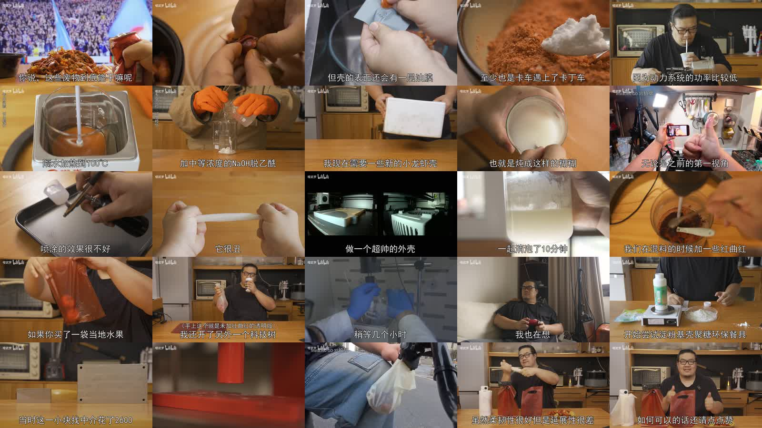
从小龙虾壳
到环保塑料袋
一场面向零基础观众的材料化学导览
原料 → 反应 → 成膜 → 袋子 → 证据边界
基于项目视频、研究底稿与开放获取论文
Notes:
封面画面来自项目视频抽帧。全套内容依据研究底稿.md、项目视频以及 6 篇开放获取论文整理。
提示观众：今天讲的是材料路线和化学原理，也会讲清楚哪些结论尚未被验证。

Slide 2
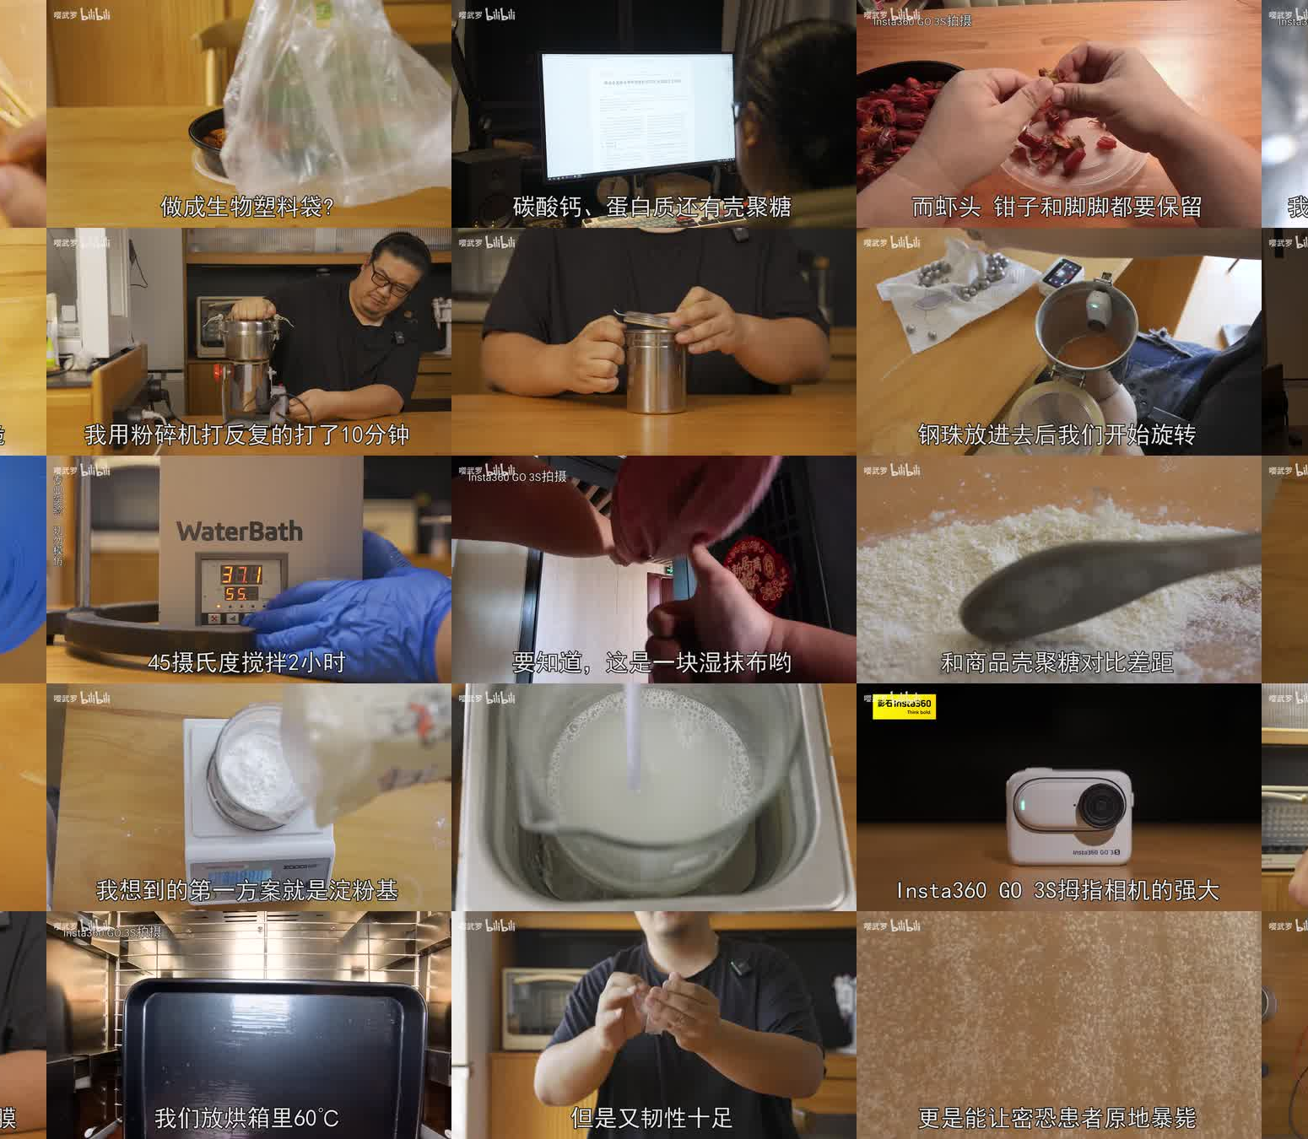
小龙虾壳制环保塑料袋
一只虾壳，为什么有机会变成薄膜？
虾壳不是单一材料
它是一种天然复合结构：矿物、蛋白质和几丁质彼此交织。
碳酸钙
让外壳硬，但会妨碍成膜
蛋白质
需要先去除，减少杂质
几丁质
真正的高分子骨架
关键转换
把“硬壳”拆成可溶解、可浇铸的高分子。
讲解材料 · 研究底稿与开放论文整理
02
Notes:
来源：研究底稿.md 第 1、4 节；项目视频约 0:00–1:20。
说明：天然壳的主要目标组分是几丁质，壳聚糖通常由几丁质脱乙酰制得。视频中把壳聚糖作为目标物的说法需要用这一层化学关系补充解释。

Slide 3
小龙虾壳制环保塑料袋
完整路线：从壳到袋，至少要过六道关
01
02
03
04
05
06
清洗
干燥
粉碎
酸处理
去矿物
碱处理
去蛋白
浓碱
脱乙酰
醋酸溶解
加入甘油
浇铸干燥
裁切封合
化学上最关键的三次变化
去矿物：让无机硬壳离开
脱乙酰：把几丁质变成可溶的壳聚糖
成膜：让分散的高分子重新排成连续薄层
袋子只是最后一步
前面的材料纯度和分子结构
决定了它能不能撑住
讲解材料 · 研究底稿与开放论文整理
03
Notes:
来源：研究底稿.md 第 4 节及项目视频。
提示：视频实际展示了多次酸/碱处理、溶液浇铸和袋子演示，但没有给出足以安全复现的完整条件。本页用流程关系帮助观众建立整体地图，不等于实验 SOP。

Slide 4
小龙虾壳制环保塑料袋
反应一：酸把碳酸钙从壳里“洗掉”
壳中的矿物主要以碳酸钙存在。加入酸后，会出现肉眼可见的气泡。
CaCO₃ + 2H⁺ → Ca²⁺ + CO₂↑ + H₂O
这是一个“酸与碳酸盐反应”的典型例子。
气泡来自二氧化碳
矿物转成可溶的钙盐
固体骨架变得更轻、更柔软
为什么必须先去矿？
因为无机矿物不溶于后续的醋酸成膜体系，会让膜粗糙、脆，甚至难以连续成形。
讲解材料 · 研究底稿与开放论文整理
04
Notes:
来源：研究底稿.md 第 4、7 节；01_Zullo_2026_Crayfish_Films.pdf；02_Hromis_2026_Crayfish_Extraction.pdf。
化学式为碳酸盐被酸化的净离子示意式。论文使用盐酸等酸性体系进行脱矿；具体浓度和操作仅作文献事实，不作为家庭复现实验建议。

Slide 5
小龙虾壳制环保塑料袋
反应二：脱乙酰让几丁质变成壳聚糖
几丁质与壳聚糖的差别，藏在高分子链上的“侧基”里。
几丁质
壳聚糖
乙酰基较多
在水中几乎不溶
氨基增多
可被稀酸质子化并溶解
—NHCOCH₃
—NH₂
浓碱 + 加热
脱去一部分乙酰基
示意式：—NHCOCH₃ + OH⁻ → —NH₂ + CH₃COO⁻ + H₂O
真实体系是高分子链上的“部分脱乙酰”，脱乙酰度会影响溶解性、强度和成膜表现。
讲解材料 · 研究底稿与开放论文整理
05
Notes:
来源：研究底稿.md 第 4、8 节；01_Zullo_2026_Crayfish_Films.pdf；02_Hromis_2026_Crayfish_Extraction.pdf；03_Kadak_2023_Crayfish_Chitosan.xml。
说明：本页用结构片段和净变化示意解释脱乙酰，实际反应发生在多糖链上且不会 100% 完全转化。论文中的脱乙酰步骤使用高浓度氢氧化钠和高温，属于实验室高风险操作。

Slide 6
小龙虾壳制环保塑料袋
反应三：壳聚糖溶液怎样变成一张膜？
成膜不是“把粉末压薄”，而是让高分子先溶解，再在干燥时重新排成连续网络。
壳聚糖 + 稀醋酸
加入甘油
—NH₂ + H⁺ ⇌ —NH₃⁺
增塑剂：让链段更容易移动
氨基被质子化后，聚合物更容易分散在水相里。
薄膜的两面性
浇铸 → 脱泡 → 干燥
链间氢键让它有强度
甘油让它不那么脆
但水会重新破坏链间作用
液体
薄层
连续膜
讲解材料 · 研究底稿与开放论文整理
06
Notes:
来源：研究底稿.md 第 3、6 节；04_Chitosan_Starch_2022.pdf；05_CornStarch_Chitosan_2021.pdf。
示意：壳聚糖氨基在酸性水相中质子化，之后随水分蒸发形成连续膜。甘油常作为增塑剂，能提高柔韧性，但可能牺牲强度并增加吸水。

Slide 7
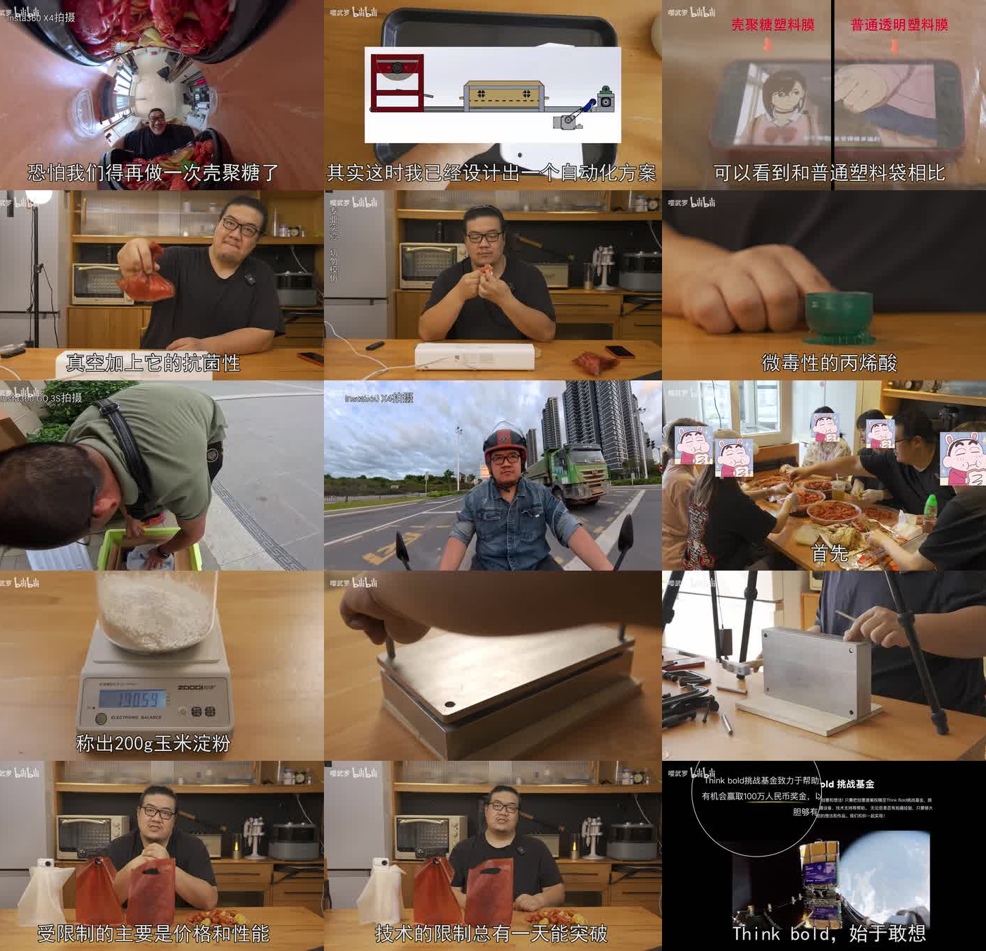
小龙虾壳制环保塑料袋
从薄膜到袋子：真正难的是“用起来”
膜
厚度均匀
不易脆裂
裁切
尺寸一致
边缘不撕裂
连接
封边可靠
提手不脱落
袋子是否合格，要看干态、湿态、接缝和提手。
讲解材料 · 研究底稿与开放论文整理
07
Notes:
来源：研究底稿.md 第 1、2 节；项目视频约 4:40–5:30、7:40 以后。
项目视频展示了可成形的袋膜与手工演示，但没有提供购物袋所需的静载、反复提举、提手撕裂、接缝强度和湿态数据。图中“合格”是测试维度，不是项目已通过认证的结论。

Slide 8
小龙虾壳制环保塑料袋
材料性能的核心矛盾：强度、柔韧性和耐水性
同一张膜里，分子间作用力和水分子一直在“拉扯”。
高分子链靠近
加入甘油
遇水
氢键
静电作用
链缠结
链段更容易移动
伸长率 ↑
强度可能下降
吸水
溶胀
变软
强度 ↑
所以“能成膜”不等于“能装湿东西”，更不等于“能替代所有塑料袋”。
讲解材料 · 研究底稿与开放论文整理
08
Notes:
来源：研究底稿.md 第 2、3、8 节；04_Chitosan_Starch_2022.pdf；05_CornStarch_Chitosan_2021.pdf；06_Chitosan_Cellulose_2024.pdf。
论文和底稿共同指出：甘油常提高柔韧性但降低强度；壳聚糖/淀粉复合膜吸水明显；纤维素可作为增强方向。具体数值因配方与测试条件而异。

Slide 9
小龙虾壳制环保塑料袋
视频证明了什么，还没有证明什么？
视频展示
尚未证明
壳的清洗、粉碎和酸碱处理
白色固体与商品壳聚糖对照
薄膜浇铸、干燥和手工拉扯
袋子可以被拿起来展示
稳定的提取收率和纯度
干湿态拉伸、接缝和提手强度
标准化生物降解或堆肥结果
食品接触、迁移和卫生合规
把“看起来像袋子”与“可以作为商品使用”分开，是材料研发最重要的判断。
讲解材料 · 研究底稿与开放论文整理
09
Notes:
来源：研究底稿.md 第 1、2 节；项目视频全片抽帧核对。
本页是证据边界说明：视频能够证明演示样品出现了相应操作和形态，但不能替代材料表征、力学测试、降解测试或食品接触合规测试。

Slide 10
安全与环保，要一起算
原料来自废弃物，不会自动让整条路线低风险、低影响。
实验安全
环境判断
浓酸：腐蚀、放热、产生气泡
热浓碱：深部灼伤，不能在家尝试
废液：酸碱洗涤液不能直接倒下水道
成品：未经检测，不接触食品或饮水
看原料：是否利用了餐厨废弃物
看过程：酸碱、水、热能和添加剂用了多少
看去向：最终在什么条件下分解
看替代：是否真的减少了整体环境负担
“可降解”是一个需要测试条件的结论，不是材料名字的同义词。
讲解材料 · 安全边界来自研究底稿与论文条件核对
10
Notes:
来源：研究底稿.md 第 7 节。
强调：高浓度氢氧化钠脱乙酰属于最高危步骤之一；本项目当前建议路线是先采购规格明确的壳聚糖做低危膜样，不在家庭环境复现虾壳提取。成品膜暂按非食品接触材料处理。

Slide 11
小龙虾壳制环保塑料袋
最现实的研发顺序：先验证材料，再追溯原料
阶段 1
阶段 2
阶段 3
先买规格明确的壳聚糖
再做袋膜性能
最后做虾壳提取
用稀醋酸 + 甘油做可重复膜样
先找到“成膜窗口”
记录厚度、湿态、接缝和提手
一次只改变一个变量
在有通风柜、耐腐蚀设备和废液流程的实验室
验证收率、脱乙酰度和批次一致性
今天应该记住的三句话
1 虾壳先被拆成几丁质，再转成可成膜的壳聚糖。
2 袋子的难点是湿态强度、接缝和一致性。
3 环保与安全都要用测试和完整流程来证明。
讲解材料 · 研究底稿与开放论文整理
11
Notes:
来源：研究底稿.md 第 3、6、7 节。
这是当前底稿给出的最短材料路线：先用采购壳聚糖建立可重复膜样，再进入袋膜性能，最后才投入自提壳聚糖的设备与试剂。

Slide 12
小龙虾壳制环保塑料袋
资料来源与本次讲解的边界
项目资料
• 研究底稿.md（2026-09-30）
• 如何用小龙虾制造可降解塑料袋.mp4
• 项目视频抽帧：
video_0_250.jpg、video_250_500.jpg
video_contact_sheet.jpg
读者提示
这套PPT用于科普讲解。
它解释化学逻辑与研发判断，
不替代实验室 SOP、SDS、
材料检测或食品接触法规。
任何“可降解”“环保”“安全”
都应对应具体测试条件。
开放论文
01 Zullo 2026 · Molecules · 10.3390/molecules31162819
02 Hromiš 2026 · Gels · 10.3390/gels12080664
03 Kadak 2023 · International Journal of Biology · 10.30498/ijb.2023.323958.3253
04 Chitosan–Starch 2022 · Polymers · 10.3390/polym14020278
05 Cornstarch–Chitosan 2021 · Polymers · 10.3390/polym13244431
06 Chitosan–Cellulose 2024 · Polymers · 10.3390/polym16050568
谢谢
资料页 · 项目文件与开放获取论文
12
Notes:
来源清单与边界说明。论文文件保存在工作区 papers/ 目录；项目底稿明确指出直接制膜研究的原料物种、配方和测试条件不能直接照搬为商品袋方案。

